Slide 1
Rutine for oppretting og endring av internt prosjekt og delprosjekt
Opptak
Onsdag, den 21.06.2023 kl. 13-15
Nina Melum, VIRK, NTNU
Astrid Berg, DFØ

Slide 2
Agenda for møtet
Hensikt og retningslinjer for rutinen
Nøkkelroller og flytskjema
Rutinen steg for steg
Innmeldingsskjema i BEVISST Plan
Gjennomgang registrering i Unit4
Endring av særskilte verdier
Videre kommunikasjon

Slide 3
Hensikt med rutinen
Å sikre at
Prosjektdetaljer er korrekt registrert
Prosjektstruktur for interne prosjekter opprettes iht. standarder i NTNUs økonomimodell
Prosjekt og delprosjekt med feil verdier/feilregistrering blir ekskludert fra BEVISST Plan og gir feil i rapportering.
Feil gir merarbeid med korreksjoner på alle nivå.

Slide 4
Retningslinjer
Reglement for økonomistyring i staten
Bestemmelser om økonomistyring i staten
NTNUs økonomimodell
Interne rutiner og retningslinjer for interne prosjekter

Slide 5
Retningslinjer
Rutinen gjelder kun prosjekt og delprosjekt på RD og RSO (med unntak av Sentral egenfinansieringsdelprosjekt)
EVU-BFV-prosjekt og delprosjekt for Sentral egenfinansiering opprettes og endres av Prosjektøkonomer i Unit4
Ved behov for opprettelse av nytt hovedprosjekt sendes melding via NTNU hjelp
Automatkontroller på verdier gjennomføres på alle prosjekt og delprosjekt, også EVU-BFV og Sentral egenfinansiering.

Slide 6
Nøkkelroller
Controller interne prosjekt
Systemadmin. prosjektøkonomi
Kvalitetssikre at innmelding av interne prosjekter er iht. standarder i økonomimodellen
Oppretter interne prosjekter i Unit4
Førstelinje brukerstøtte opprettelse og endring av interne prosjekt og delprosjekt
Bistår controller interne prosjekt med å korrigere feil og gjøre endringer på prosjekter i UNIT4

Slide 8
Verktøy og relevante moduler
BEVISST Plan
Unit4 ERP Prosjektmodul
BEVISST Datavarehus
Innmeldingsskjema
Registrering av prosjekt og delprosjekt
Automatkontroller

Slide 10
Gjennomgang av rutinen steg for steg

Slide 11
Gjennomgang av innmeldings-skjema i BEVISST Plan
Opprette og endre interne prosjekt og delprosjekt

Slide 12
Gjennomgang registrering i Unit4

Slide 13
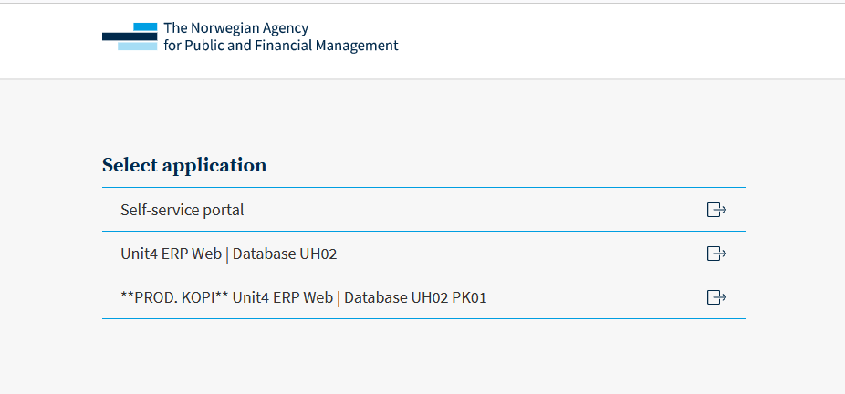
Unit4 ERP Prosjektmodul
Produksjonsmiljø
Test/utforskningsmiljø

Slide 14
Teams-kanal
Opprette og endre interne prosjekter og delprosjekter
En kanal for dem som har rollen controller interne prosjekter
Formål: Informasjons- og erfaringsdeling

Slide 15
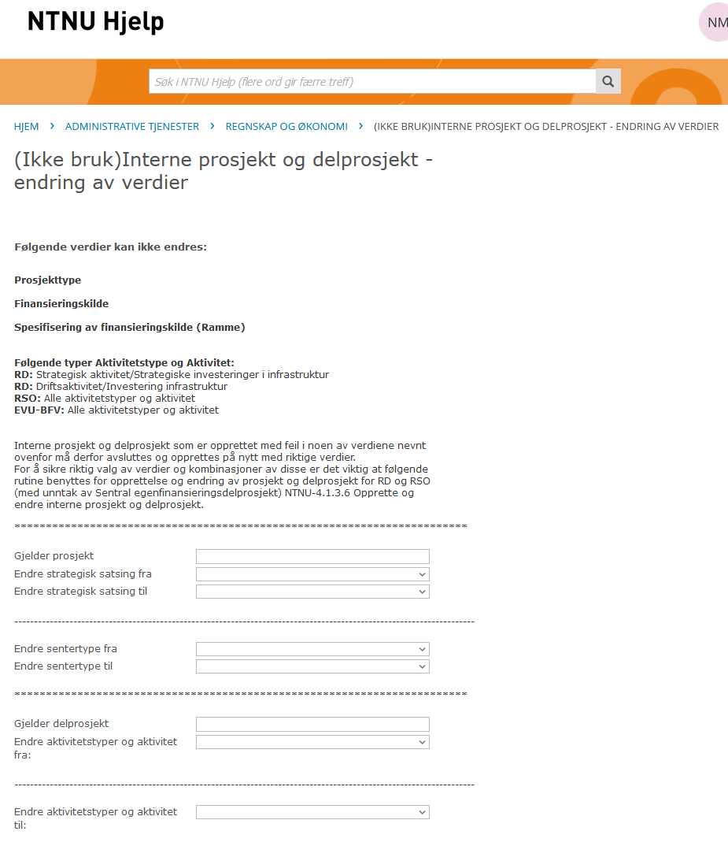
Skjema for endring av verdier
Interne prosjekt og delprosjekt – endring av verdier
NB: Ingen validering av prosjekt- og delprosjektnummer
Gjelder endring av følgende verdier
Prosjekt: Strategisk satsning og Sentertype
Delprosjekt: Aktivitetstype og Aktivitet
Alle øvrige tillatte endringer gjøres av Controller interne prosjekter direkte i Unit4

Slide 16
Informasjon til behovshavere
Controller interne prosjekter blir førstelinje brukerstøtte/superbrukere for opprettelse og endring av interne prosjekt og delprosjekt, inkl. behovsskjema i BEVISST Plan.
Informasjon til behovshavere om innmeldingsskjema BEVISST og ny rutine:
Legges ut på fakultetenes BEVISST-teamskanaler (NB: ikke for VM, HF og FA)
Controller interne prosjekter formidler informasjon til alle aktuelle ved sin enhet

Slide 17
Spørsmål?

Slide 18
Takk for oss!

Slide 19
Vedlegg - tilgjengelig på Teamskalen Opprette og endre interne prosjekter og delprosjekter
Rutinebeskrivelse NTNU-4.1.3.6 Opprette og endre interne prosjekt og delprosjekt
Hvordan registrere internt prosjekt og delprosjekt i Unit4

